Slide 1
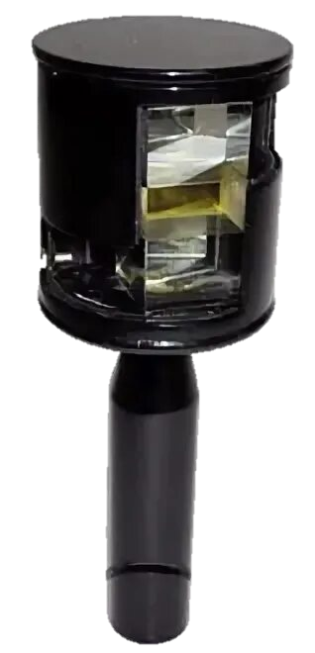
ЭККЕР
Эккер — геодезический прибор, предназначенный для откладывания на местности фиксированного угла (как правило, 90°, 60° или 45°)

Slide 2
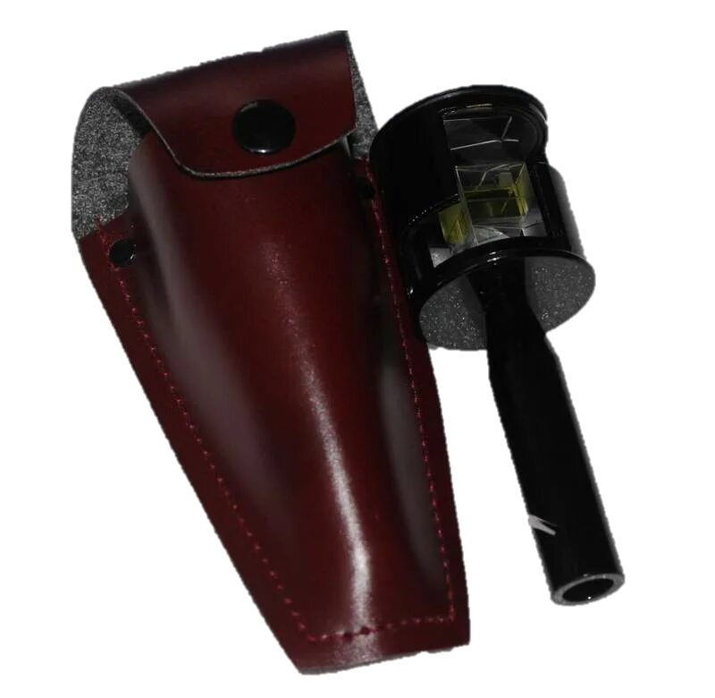
История эккера в геодезии
Древность: римские землемеры использовали «римский крест» («грома») — крестообразные планки с отвесами.
XVIII век: появились зеркальные эккеры (например, двузеркальный — у Адамса, однозеркальный — у Винклера).
XIX век: Карл Бауэрнфейнд создал призменный эккер (1851), улучшив точность и удобство.
Позже: выпускали складные, карманные и комбинированные версии (с буссолью, трубами и др.).
Сейчас: почти вытеснен теодолитами и электронными тахеометрами, но в отдельных задачах ещё применяется.

Slide 3
Когда и где используется
Эккеры применяются в следующих областях:
Геодезические работы. При трассировании дорог, каналов, подземных сооружений, воздушных сетей, съёмке городских территорий, лесоустройстве и землеустройстве сельскохозяйственных земель, разведке месторождений полезных ископаемых
Сельскохозяйственные работы. Для построения прямых углов и разбивки прямоугольных делянок, промеров небольших участков земли. Например, при квадратно-гнездовом способе посадки растений или для соблюдения параллельности рядов
Учёт и оценка лесных ресурсов. При делении территории леса на мелкие части (выделы, урочища и т. п.)

Slide 4
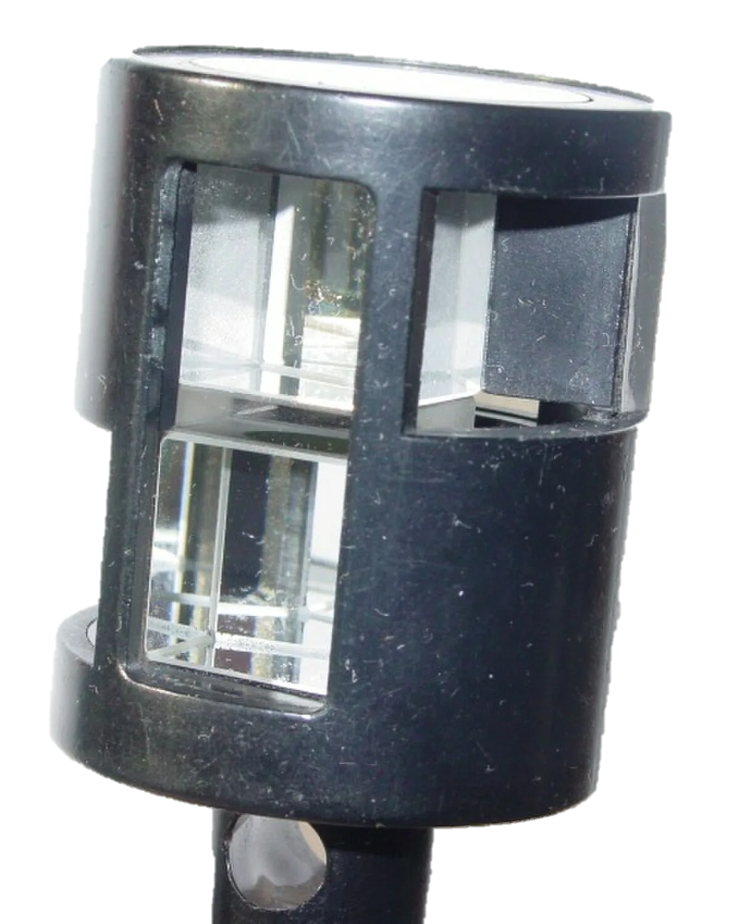
Принцип работы
Наблюдатель центрирует ручку эккера над точкой, от которой нужно построить перпендикуляр. Для этого на ручке есть кольцо, к которому крепится нитяной отвес.
В зеркале видна исходная визирная цель, установленная в определённой точке (например, в точке А).
Одновременно по створу линии в окне над зеркалом «на глаз» выставляют вторую визирную цель, которую перемещают вдоль створа до совпадения её изображения с изображением исходной визирной цели.
Наблюдатель с эккером перемещается вдоль линии до совмещения визирных целей, видимых в окне.

